Slide 1










Клачарская Арина
Скрипникова Ангелина
Перевязко Юлия
Скороходова Валерия
Бондаренко Юлия
БПЛА В СПОРТЕ

Slide 2


О проекте
Потенциальным потребительским сегментом выступают профессиональные спортивные клубы РФ
БПЛА в спорте как комплексная информационная аналитическая система предполагает новые возможности и решение множества проблем ЦА за счет доступности, практичности и расширенного функционала.
Цель ‒ проекта разработать инновационный инструмент в спортивной индустрии для оптимизации процесса подготовки спортсмена и развития профессионального направления

Slide 3
О продукте
Вес: 8 кг
Грузоподъемность: 2 кг
Длительность Полета: 2 часа
Максимальная Скорость: 20 км/ч
Высота Полета: до 150 м
Дистанция Управления: 3 км
Комплексный продукт, представляющий собой БПЛА со встроенным программным обеспечением, системой датчиков и камерами, а главное понятный концепт применения полученных данных согласно методологии использования данной аналитической системы.
Система Навигации: GPS, GLONASS, Beidou.
Камеры и Датчики
Автономные Функции: автопилот, функция возврата на базу, автоматическое следование за объектом и другие.
Базовые системы безопасности, а также связь и передача данных.

Slide 4
Зачем все это?
Кстати о ценности:
БПЛА могут значительно обогатить тренировочный процесс в спорте, предоставляя уникальные возможности и преимущества. Вот несколько аспектов и ценностных предложений БПЛА в тренировочном процессе:
Видеоанализ и обратная связь
Профессиональная видеосъемка
Мониторинг физической подготовки
Отслеживание тренировочных параметров
Индивидуальные тренировочные маршруты
Мониторинг здоровья и безопасности
Измерение пульса и физиологических параметров
Эффективное использование времени
Проект входит в проект приоритет 2030 и является приоритетным направлением университета в части разработки БПЛА
Решение проблемы огромной целевой аудитории и целой индустрии ‒ нестабильности, потери ресурсов и ошибок в тренировочном процессе спортсмена, которые можно избежать благодаря нашему продукту

Slide 5
Анализ рынка
Конкуренты беспилотных летательных аппаратов (БПЛА) в сфере спорта, в большинстве случаев, могут представлять собой традиционные методы видеозаписи и мониторинга тренировок
В сравнении с ними, БПЛА могут обеспечивать более высокую степень мобильности, автономии, точности и гибкости в управлении, что делает их привлекательными для применения в различных областях спорта и тренировок.
Каналы продвижения будущего продукта:
Онлайн-маркетинг
Образовательные Мероприятия
Пресс-релизы и СМИ
Оптимизация поисковых запросов (SEO)
Демонстрации и Тесты
Соответственно, каналы сбыта:
офлайн- и онлайн-магазины, поставки для бизнеса и правительственных организаций, оптовые и партнерские продажи

Slide 6
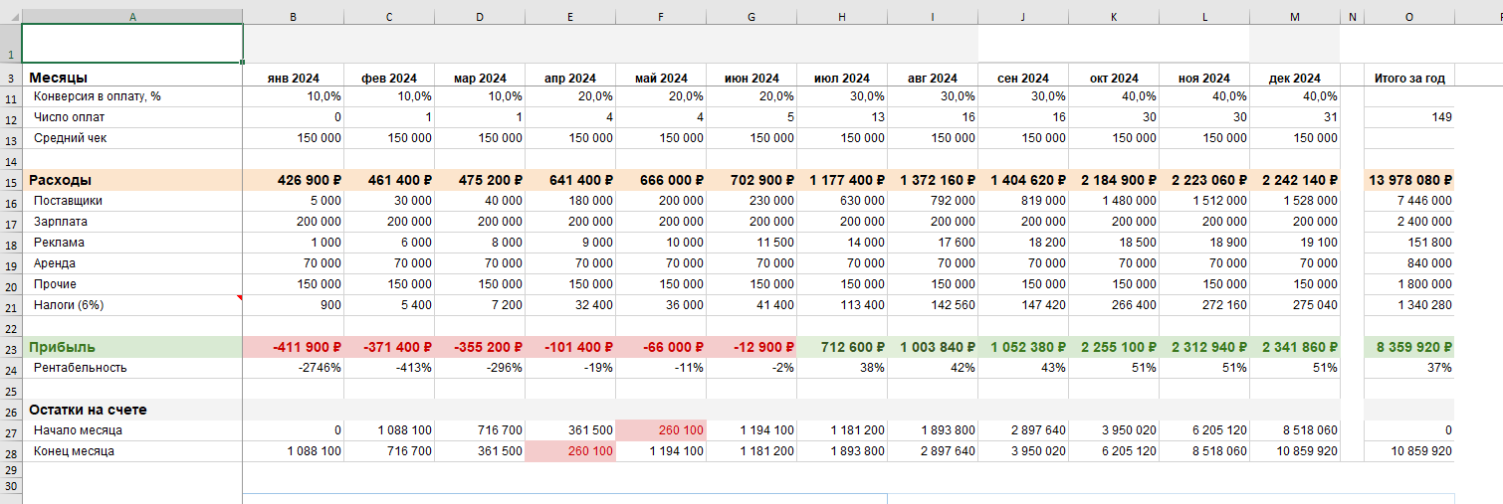
Экономика проекта
По оценкам команды конечный продукт будет стоить 150 000 руб.
Качественный старт проекта от 2,5 млн. руб. с окупаемостью за год с учетом емкости рынка и специфики сегмента.

Slide 7

План дальнейшего развития проекта
План дальнейшего развития стартапа в области БПЛА в спорте требует комплексного подхода.
Ключевыми шагами в этом процессе выступают:
Детальный анализ рынка и отдельных сегментов
Внедрение технологии в различные виды спорта
Партнерства и сотрудничество
Развитие программного обеспечения
Следить за развитием законодательства в области беспилотных технологий и спорта
Работать над максимизацией безопасности использования БПЛА, в том числе разработкой систем предотвращения столкновений
РАЗВИВАТЬ НАПРАВЛЕНИЕ БПЛА В СПОРТЕ

Slide 8
